Slide 1
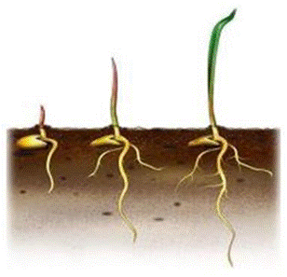
הצעות לנושאי ביוחקר
נביטה
חנה דרורי
ישיבת דרכי נעם פ"ת

Slide 2
.שאלת החקר: מה הקשר בין עומק הזריעה לבין אחוז הנביטה והתפתחות הנצרון בזרעי עדשים?
ההמלצה לחקלאי פי 3 מקוטר הזרע.
זריעה קרובה לפני הקרקע-כמות המים,אכילה ע"י צפורים
התפתחות שורשים שטחיים- עוגן צמח לא יציב
ההשערה: ככל שעומק הזריעה גדול יותר, כמות חומרי התשמורת המנוצלים בזרע קטן מצב שמקטין את אחוז הנביטה ואורך הנצרון שמתפתח קטן.
המשתנה התלוי -1. אחוז הנביטה-שנמדד ע"י חישוב % ההצצה מכלל הזרעים.
התפתחות הנצרון:מדידת אורך הגבעול בס"מ

Slide 3
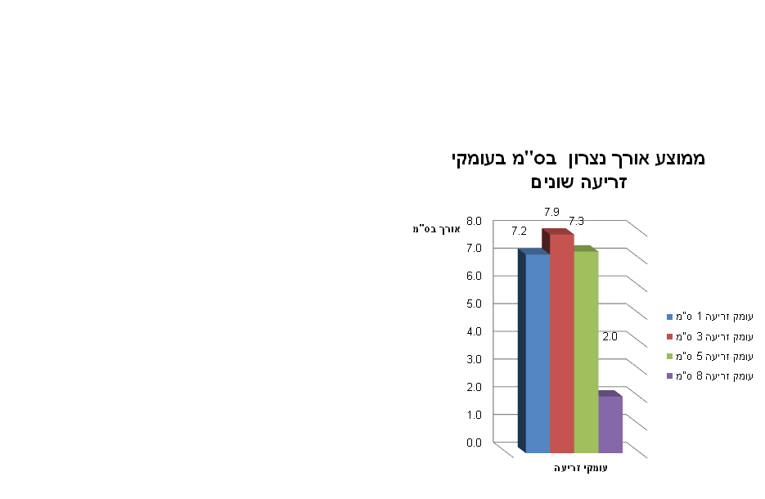
המשתנה הבלתי תלוי - עומק הזריעה
דרך השינוי.-עומקים שונים 1,3,5,8 ס"מ

Slide 4
2.שאלת החקר: מה הקשר בין השריית זרעים בהורמוני ג'ברלין וציטוקינין ובין תהליך הנביטה בזרעי החימצה והתפתחות הנבט?,
הבסיס הביולוגי: הג'יברלין מווסת ומעודד נביטה, ומבטל תרדמה של עוברים הנגרמת על ידי חומרים מעכבים(ABAׂ). הוא פעיל בראשית הנביטה. לאחר מכן, במהלך הנביטה, מפעיל הג'יברלין אנזימים המעורבים (עמילאז)בפירוק חומרי התשמורת.
הציטוקינין מבטל את ההשפעה המעכבת של ABA. בצמחים שבהם שיעור הנביטה נמוך, משלבים פעילות של ציטוקינין וג'יברלין גם יחד להסרת עיכוב הנביטה.
המשתנה הבלתי תלוי: סוג ההורמונים בכל טיפול. .
אופן שינוי המשתנה הבלתי תלוי (טיפולים): סוג ההורמונים משתנה בין כל טיפול לטיפול.
100PPM ג'יברלין, 100PPM ציטוקינין ותערובת ביחס1:1 של ג'יברלין וציטוקינין.
המשתנים התלויים:1. % הנביטה.2. התפתחות הנבט ע"י מדידת אורך שורשון ונצרון.

Slide 5
טבלה 1. הרכב תמיסות ההורמונים
טיפול | ריכוז גיברלין | ריכוז ציטוקינין
גיברלין | 100 ppm | 0 ppm
ציטוקינין | 0 ppm | 100 ppm
1:1 | 50 ppm | 50 ppm
מים (ביקורת) | 0 ppm | 0 ppm
המקור לקביעת הריכוזים:עבודת גמר במכון וולקני
הזרעים הושרו למשך 24 שעות בטיפולים השונים והונבטו בנייר סינון/מגבת מגולל טבול במים

Slide 6
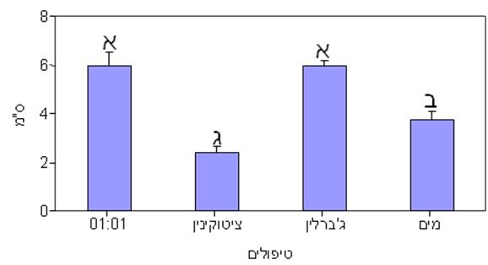
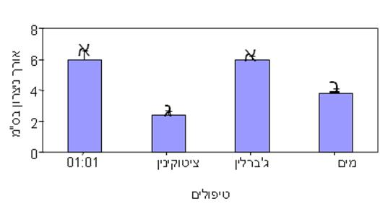
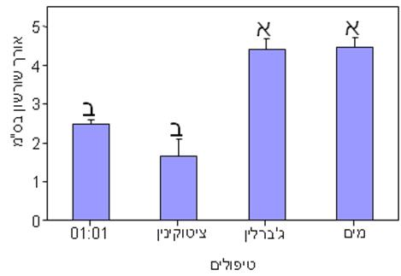
גרף 1. השפעת יחסי הורמונים גיברלין וציטוקינין על % הנביטה של זרעי חימצה.
גרף 2. השפעת יחסי הורמונים גיברלין וציטוקינין על אורך שורשון ואורך נצרון ממוצע של נבטי החימצה

Slide 7
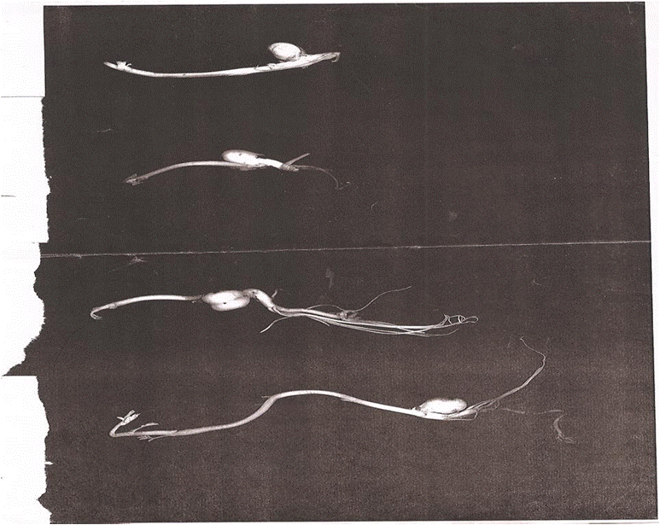
1:1
ציטוקינין
מים
ג'יברלין

Slide 8
3.שאלת החקר: מה הקשר בין אחוז האוורור בקרקע לאחוז הנביטה והתפתחות הנבט בזרעי האפונה?
ההשערה:ככל שאחוזי הוורמיקוליט יעלו במצע החמרה ,אחוז הנביטה יגדל והתפתחות נבטי האפונה טובה עד לגורם מגביל.
הבסיס הביולוגי להשערה:
הורמיקוליט הוא חומר שגורם ליצירת תלכידים,לאוורור קרקע ליחס מים/חמצן גבוה.
המשתנה התלוי – 1. אחוז הנביטהע"י ספירת הזרעים שהיתה בהם פריצת שורשון שמוגדר כנביטה.
2.התפתחות נבטי האפונה נמדד ע"י אורך ממוצע של נצרון ושורשון.
המשתנה הבלתי תלוי - אחוז האוורור הוספת ריכוזים שונים של ורמיקוליטבערכים של0%, 10%, 20%, 30%, 50% ורמיקוליט.

Slide 9
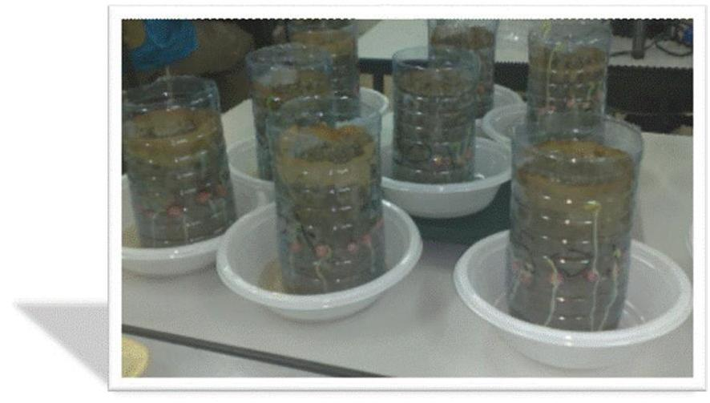
השערה + בסיס ביולוגי להשערה (בקצרה) | השלב הראשון של הנביטה הוא תהליך של ספיחת מים בזרע באוסמוזה. נפחו הולך וגדל. זהו תהליך התפיחה. התפיחה סודקת את קליפת הזרע, ומפנה מקום בקרקע לשורשון הנובט. . ככל ש% האוורור בקרקע יהיה גדול יותר ספיחת המים בקרקע טובה יותר וכמות החמצן שמצוי בקרקע הנצרך בנשימה התאית בזרע .מצע הורמיקוליט

Slide 10
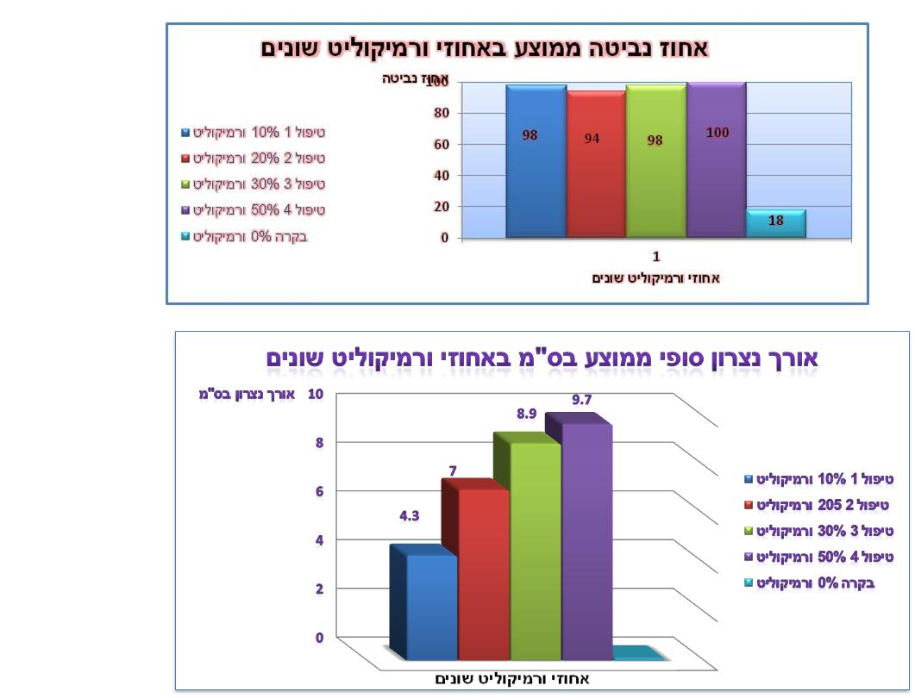

Slide 11
4.מה קשר בין סוג הטיפול בקליפת זרעי תורמוס ההרים לבין שיעור הנביטה והתפתחות הנצרון?
המשתנים התלויים הם: 1.אחוז הנביטה –הופעת השורשון
2.התפתחות הנבט שנמדד ע"י התפתחות אורך השורשון ואורך הניצרון בס"מ.
המשתנים הבלתי תלויים : הטיפולים שפגעו בשלמות הקליפה.
א. על ידי שיוף בנייר זכוכית גס.
ב.השריית הזרעים בחומצה גופרתית 1/4 מדוללת למשך 30 דקות
ג:חימום במיקרוגל למשך חצי דקה
ד:הכנסת זרעים למים חמים בחום של 100 מעלות למשך דקה
ה. ללא טיפול

Slide 12
הבסיס הביולוגי להשערה:
אחד ממעכבי הנביטה הוא הקליפה הקשה, וכתוצאה מפגיעה בקליפה ,זרעים אלה יגדלו מהר יותר מזרעים בעלי קליפה שלא טופלה.מהירות כניסת המים רבה יותר בקליפה הפגועה
ניתן לקחת זרעי חרוב, או זרעי פול גדולים אם אין לתלמיד בעיה G6PD
יש לשים לב שחלק מהטיפולים מאפשרים נביטה מואצת יותר אבל הנבט נפגע,צריבת עלים לכן יש מקום לבדיקת ההתפתחות

Slide 13
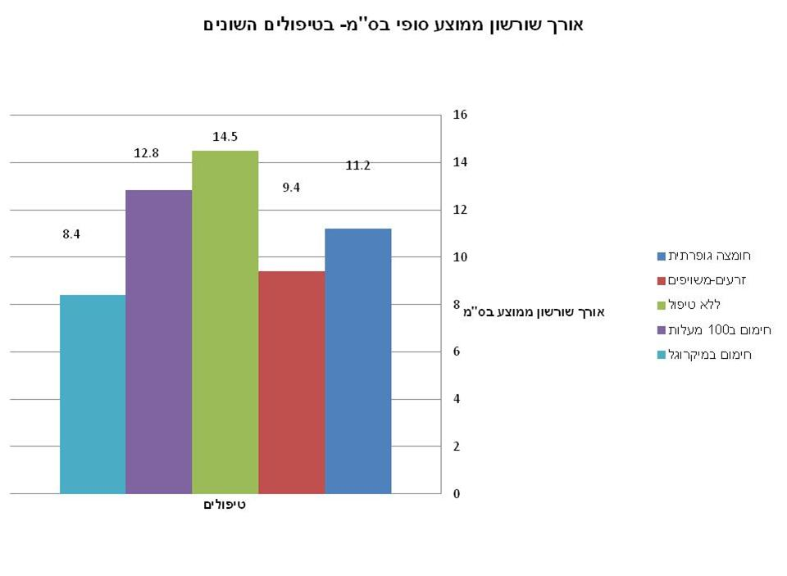

Slide 14
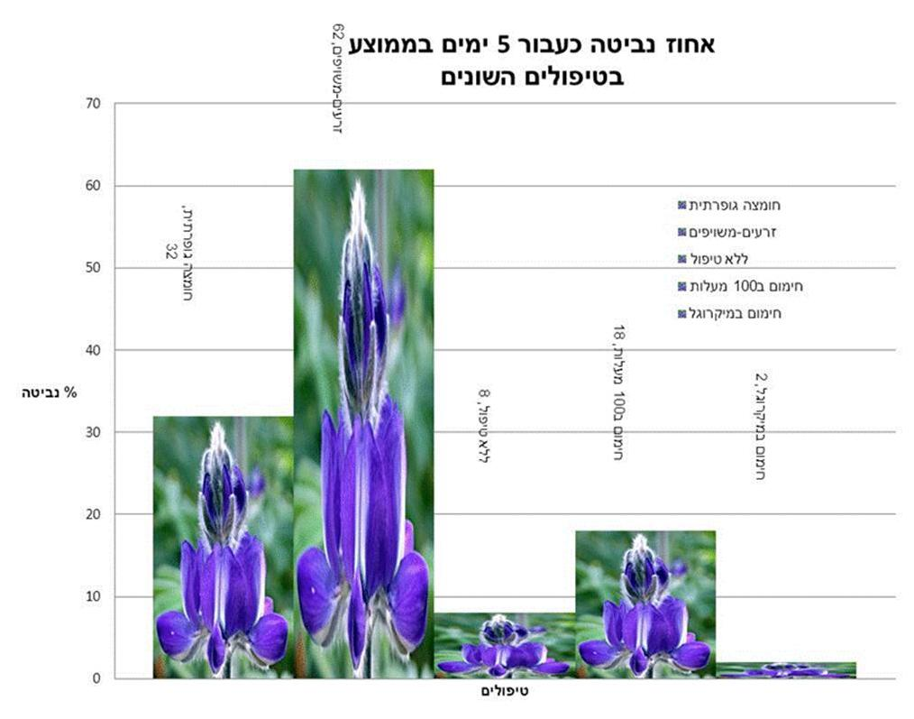

Slide 15
מה הקשר בין מס' השיופים בזרעי הפול לקצב הנביטה של זרעי הפול והתפתחות הנבט
ההשערה+בסיס ביולוגי:ככל שמס' בשיופים יגדל יותר זרעים ינבטו. הבסיס הביולוגי הוא הקליפה משמשת כמעכב נביטה שמונע חדירת מים ואוויר לזרע.
משתנה בלתי תלוי:מס' הפציעות בקליפת זרע הפול:1,2,3,4,0
משתנה תלוי:אחוז הנביטה ימדד ע"י הופעת השורשון
אורך השורשון שיתפתח בעזרת סרגל הס"מ

Slide 16
הפציעה תעשה בעזרת מספריים בחיבור שני הפסיגים
הנסוי הועמד בכוסות חד פעמיות מחוררות שבדופן הפנימית גלגלו נייר סינון ובתוך הגליל נייר הכניסו ורמיקוליט.
את הזרעים הפצועים הניחו בין הנייר לדופן הכוס. הורמיקוליט הושקה היטב.
הכוס הועמד בכלי שבתחתיתו מים.

Slide 17
הנבטה בכוסות מחוררים ומונחים במים כאשר הזרעים נמצאים בין הדופן לנייר סופג בעומקים שווים.

Slide 18
5. מה השפעתו של אורך הגל השונים על% הנביטה בזרעים של חיטה ותלתן?
מה הקשר בין אורכי הגל השונים להתפתחות הנבטים?
משתנה תלוי:א.אחוזי הנביטה בזרעי התלתן והחיטה
ב.התפתחות הנבט- אורך שורשון ונצרון בממוצע בס"מ
המשתנה הבלתי תלוי -1. אורכי הגל, לבן, אדום וכחול.מנורות חסכוניות נקנו בחנות תאורה
2. הזרעים-חד פסיגים-החיטה ודו פסיגים-תלתן
השערה + בסיס ביולוגי להשערה
פוטופריודיזם הוא אחד ה"חושים" של הצמח.
כדי שזרע "יידע" מתי לנבוט יש צורך במערכת של איסוף נתונים
מהסביבה ותרגומם לתהליכים פנימיים
ההשפעה של המרכיב האדום גדולה יותר.
ההשערה כי צורת הפיגמנט היא זו המפעילה או מעכבת את
תהליכי הנביטה.

Slide 19
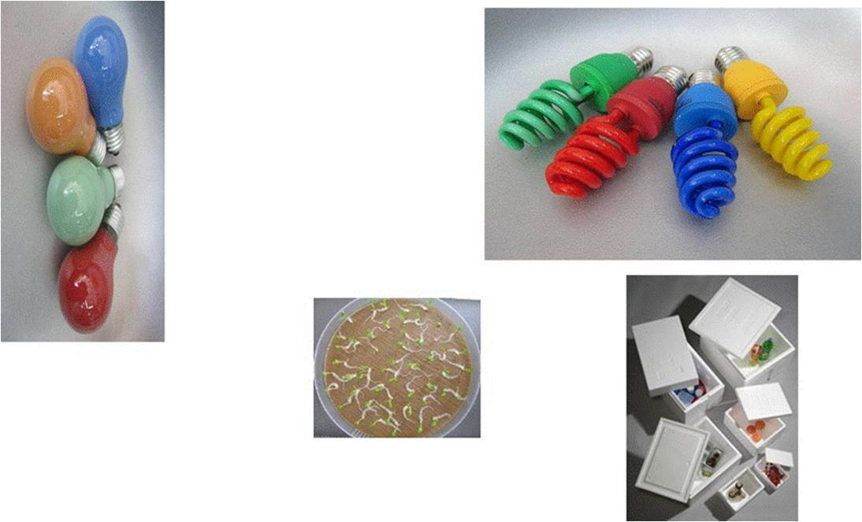

צלחות פטרי
מנורות צבועות מבחוץ לא מתאימות
ארגזי מזון נמצאו ברחוב בצענו חור במכסה והכנסנו מנורת שולחן שנורתה צבעונית
שכבת צמר גפן דקה+נייר סינון מורטב ב15 סמ"ק מים

Slide 20
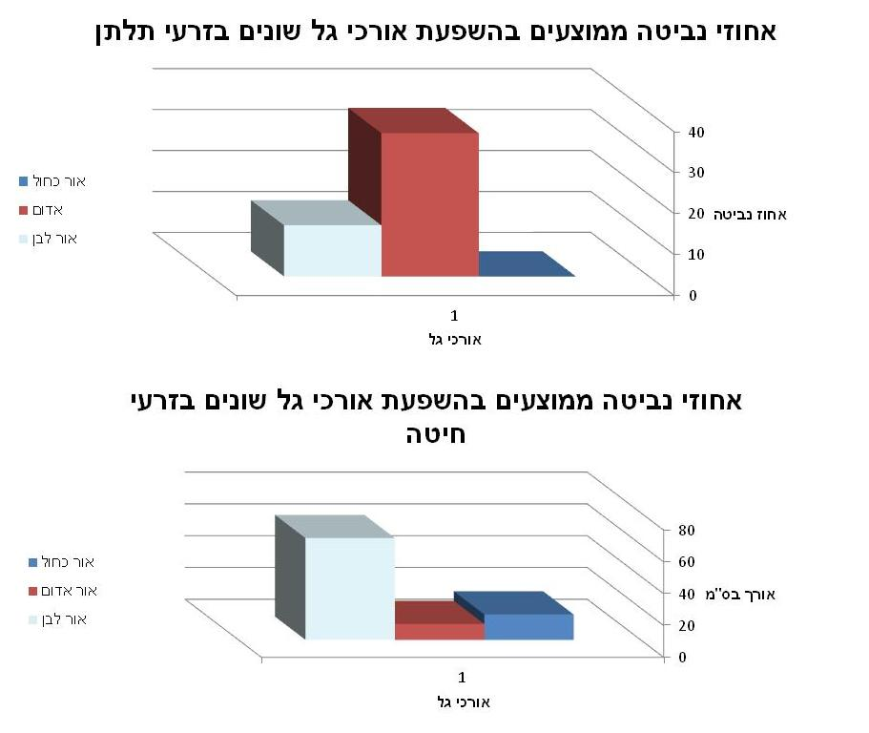

Slide 21
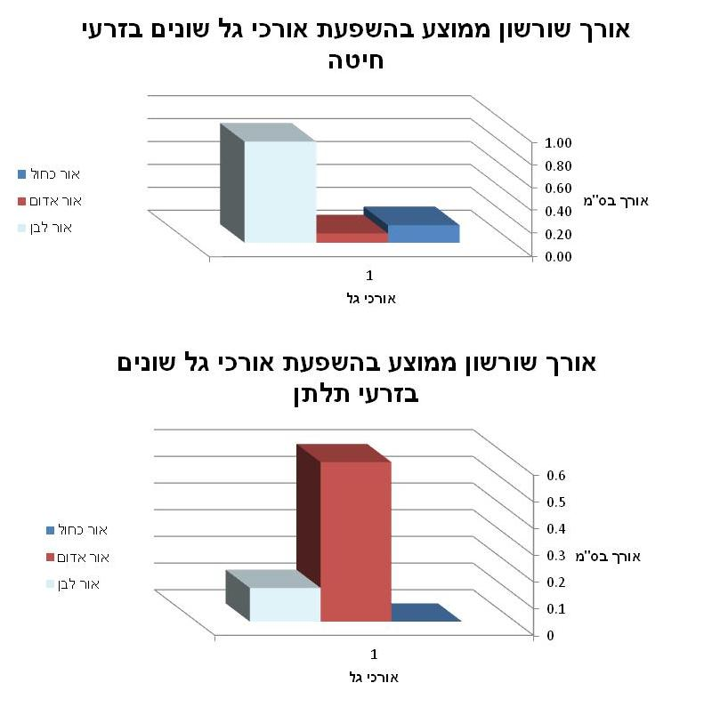

Slide 22
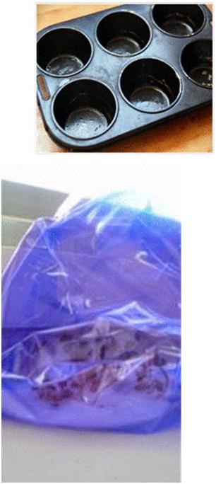
מהי השפעתו של אורך הגל של האור על מידת צמיחתם של נבטי חומוס(חמצה)
המשתנה הבלתי תלוי היו אורכי גל שונים שיצרנו בעזרת צלופנים בצבעים שונים
הנבטנו זרעי חומוס שנקנו בסופר על מגש עם נייר סינון. הזרעים שנבטו נשתלו בתבניות חד פעמיות לפי התמונה . המצע היה ורמיקוליט.חוררנו בתחתית
ליציאת המים העודפים. הכנסנו לתבנית נוספת חד פעמית
שבה שמנו את המים. כיסינו בצלופנים השונים.ועקבנו
אחר הצמיחה, גובה ומס' הגבעולים.
נייר צלופן ירוק מעביר ומחזיר קרני אור ירוק ובולע בתחום כחול
ואדום.
נייר צלופן אדום מעביר ותחזיר קרני אור אדום ובולע בתחום הירוק והכחול.
נייר צלופן שקוף חסר צבע מחזיר את כל אורכי הגל.
נייר צלופן צהוב, וסגול

Slide 23
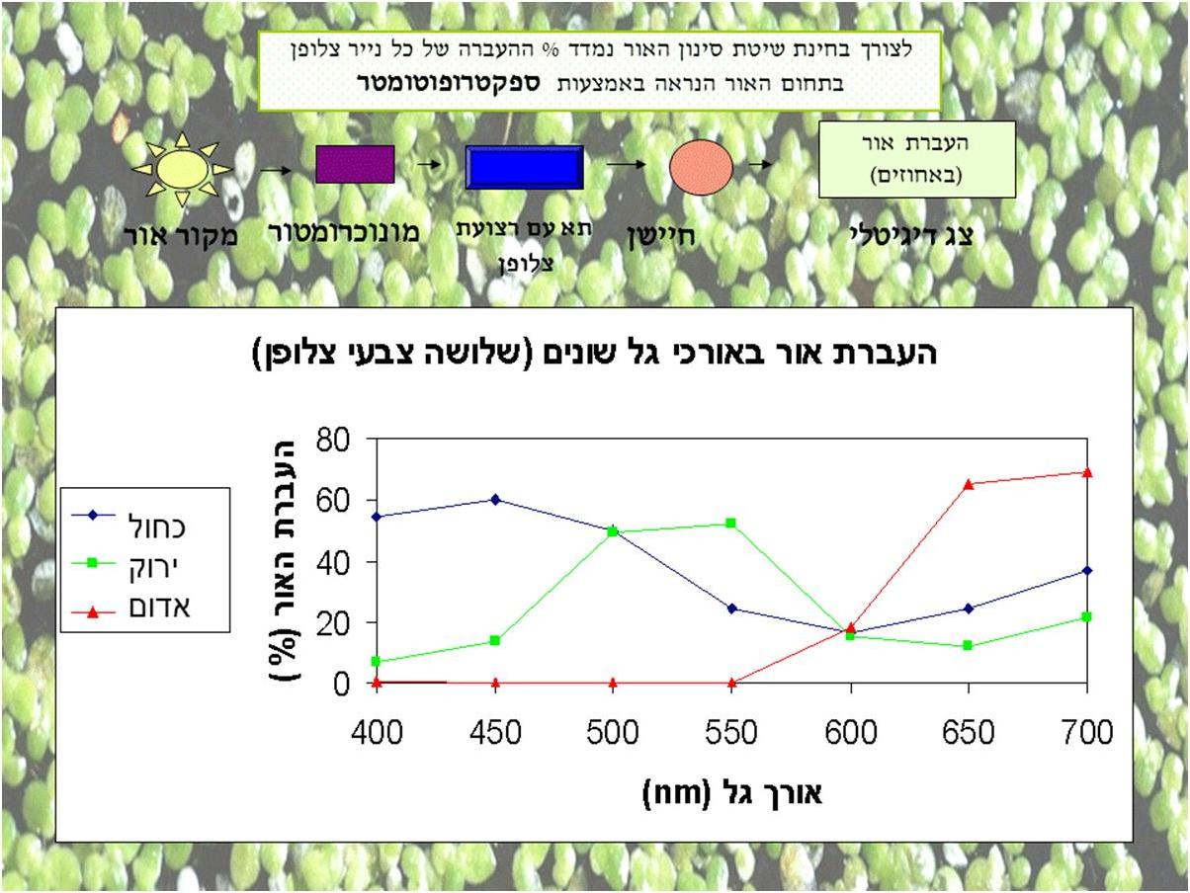

Slide 24
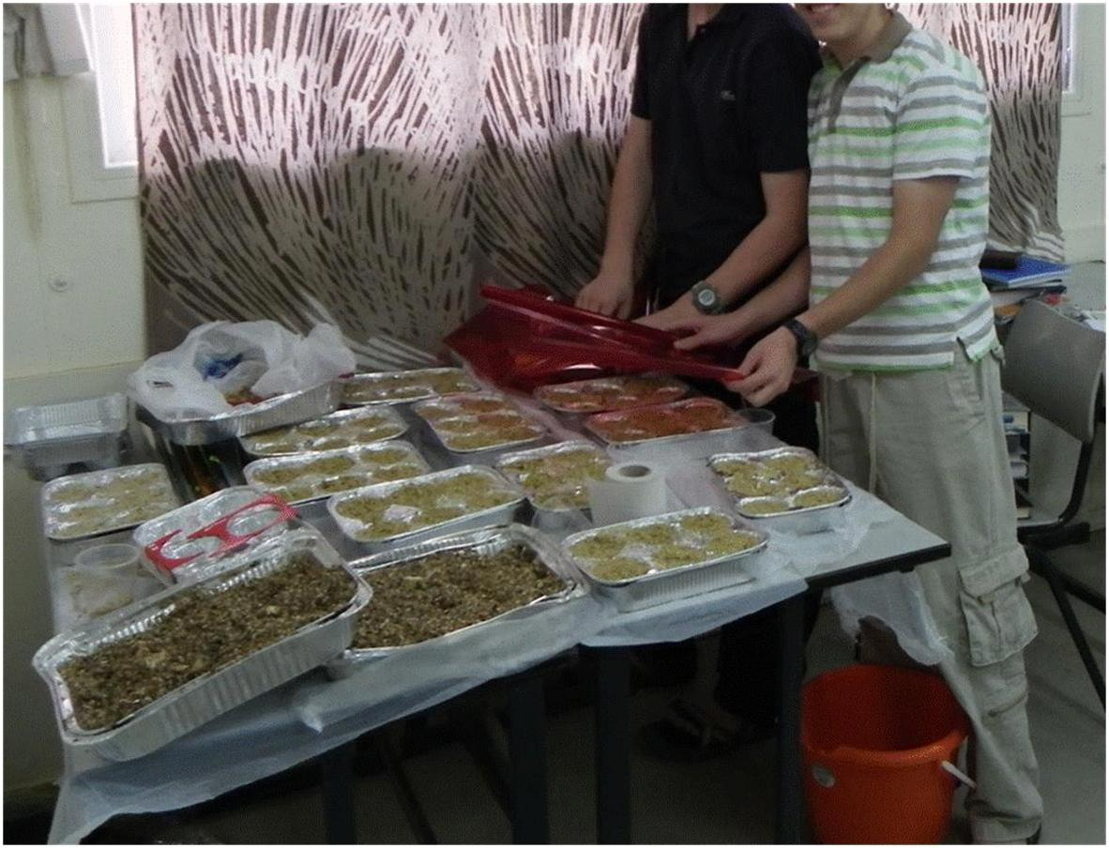

Slide 25
6.מה הקשר בין מיצוי שמנים אתרים בריכוזים שונים על % הנביטה,והתפתחות הנבט של זרעי החיטה
המשתנה התלוי היה אחוז הנביטה
התפתחות הנבט שנמדד ע"י אורך השורשון ו
הניצרון
המשתנה הבלתי תלוי היה 1.השמנים האתרים השונים (3 סוגים-לבנדר, בזיליקום וכוסברה) .נקנו בחנויות טבע ריכוזם נחשב כ 100%
2. שני ריכוזים מכל אחד מסוגי השמן האתרי 0.1 מ"ל ו-0.05 מ"ל שהוכנסו לששת הטיפולים +בקרה אתנול שבו הומסו השמנים.

Slide 26
השערה + בסיס ביולוגי להשערה
בשמנים האתרים יש השפעה של אללופתיה כמעכב נביטה . השמנים האתרים יכולים בהדברה ביולוגית להחליף קוטלי עשבים
קוטלי עשבים בדרך כלל מעכבים את התפתחות השורשון או הנצרון לאחר הנביטה, וכך מונעים הצצתם מן הקרקע.

Slide 27
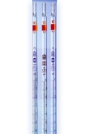
מהלך הניסוי:
לקחנו צלחות פטרי בתוכן שמנו שכבת צמר גפן דקה. מעל שכבת הצמר גפן שמנו שתי שכבות של נייר סינון בקוטר הצלחת. בכל צלחת שמנו 10 מ"ל מים ועל הנייר פיזרנו עשרה זרעים של חיטה.
על מכסה צלחות הפטרי (למעט הבקרה) הדבקנו מבפנים ריבוע של נייר סינון בגודל של 1 סמ"ר בעזרת נייר דבק מקופל.
על הנייר טפטפנו 0.1 מ"ל עם פיפטה מתאימה

Slide 28
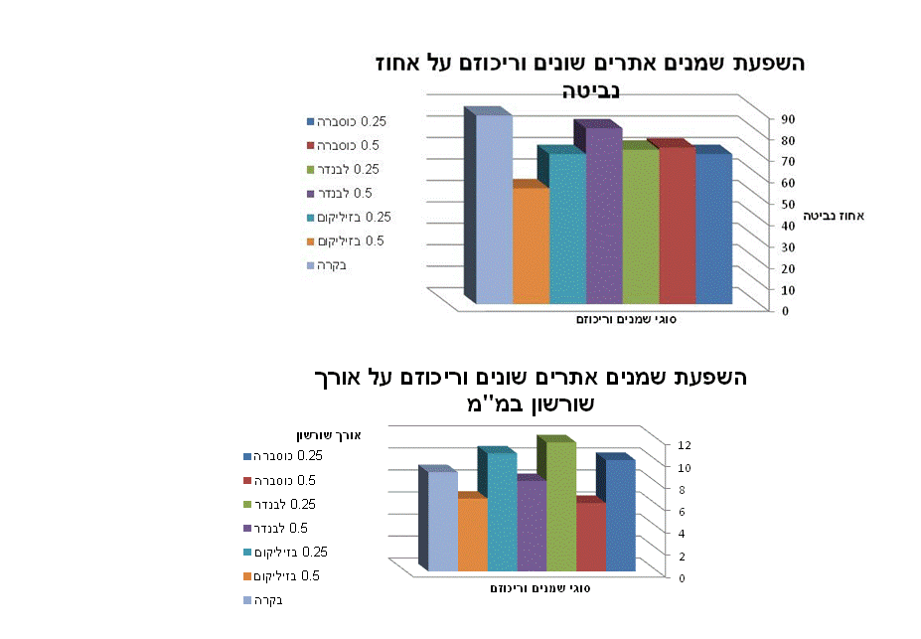

Slide 29
7.מה הקשר בין השימוש במים מליחים לתהליך הנביטה בזרעי אפונה?.
ההשערה: בגלל מחסור של מים שפירים יש שימוש בהשקיה במים מליחים. ככל שריכוז המלחים במי ההשקייה גבוה יותר, פחות מים יכולים להקלט ע"י הזרעים.כניסת המים תהליך פיזיקלי מתרחש בתהליכי אוסמוזה מהריכוז הגבוה לריכוז הנמוך,בגלל ריכוז המלחים הגבוה,ריכוז המים נמוך . בזרע המצוי בתרדמה ,ריכוז המים נמוך.לא תתאפשר כניסת מים ותהליך הנביטה לא יתרחש ,או יהיה באחוזים נמוכים.

Slide 30
המשתנה התלוי:
תהליך הנביטה
נביטה היא השלב שבו פרץ השורשון.לאחר שבוע מהעמדת הניסוי ספרנו את מספר הזרעים שנבטו חילקנו בסכום הנבטים מאותו הטיפול והכפלנו במאה לקבלת אחוז הנביטה בכל טיפול. ושוב בבדיקה שלאחר מכן.
כפכפי.ע. צין.ב. גנוט.ש.. עלון למורי הביולוגיה. גידול צמחים בהשקיה במים מלוחים. האוניברסיטה העברית- המרכז להוראת המדעים. חוברת ג' מס' 151. 45-46. 1997 אב התשנ"ז

Slide 31
המשתנה הבלתי תלוי: ריכוזים שונים של המלחים- NaCL, Mg(NO)₃, CaSO₄
1mg מומס ב ליטר מים תמיסה = 1PPM
אופן שינוי המשתנה הבלתי תלוי (טיפולים):
בקרה מי ברז - 5 חזרות ובכל חזרה 10 זרעים סה"כ 50 זרעים.
טיפול 1 (תוספת מלחים בריכוז של 100PPM-100 מ"ג בליטר מים ) – 6 חזרות ובכל חזרה 10 זרעים סה"כ 60 זרעים.
טיפול 2 (תוספת מלחים בריכוז של 200PPM-200 מ"ג מומס בליטר מים ) – 6 חזרות ובכל חזרה 10 זרעים סה"כ 60 זרעים.
טיפול 3 (תוספת מלחים בריכוז של 300PPM 300 מ"ג מומס בליטר מים) –6 חזרות ובכל חזרה 10 זרעים סה"כ 60 זרעים.
בחירת הריכוזים היתה מתוך האפשרויות השונות שנתנו במאמר
: בעלון למורי הביולוגיה,גידול צמחים בהשקיה במים מליחים. מאת עוזי כפכפי,ברברה דין ושרה גנוט.
מצאנו במחקרים הגדרת מים מליחים (10) בין 50-300PPM
מליחות המים (גרם מלח / ליטר מים)(‰)
מים מתוקים | מים מליחים | מים מלוחים | מי מלח
< 0.5 ‰ | 0.5 - 30 ‰ | 30 - 50 ‰ | > 50 ‰

Slide 32
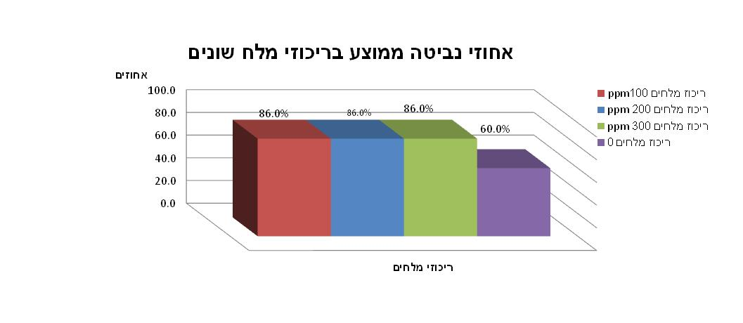

Slide 33
מה הקשר בין ריכוז הדטרגנט לבין אחוז הנביטה ואורך שורשון בזרעי עדשים
משתנה בלתי תלוי: ריכוז דטרגנט היה 1.8%,0.9%,0.45% 0.225%, 0.125% 0%(בקרה)
הנסוי הועמד בצלחות פטרי צמר גפן+3 שכבות נייר סינון +16 מ"ל תמיסת דטרגנט
משתנה תלוי: 1.אחוז הנביטה ימדד ע"י הופעת השורשון
2. אורך שורשון בממוצע בס"מ

Slide 34
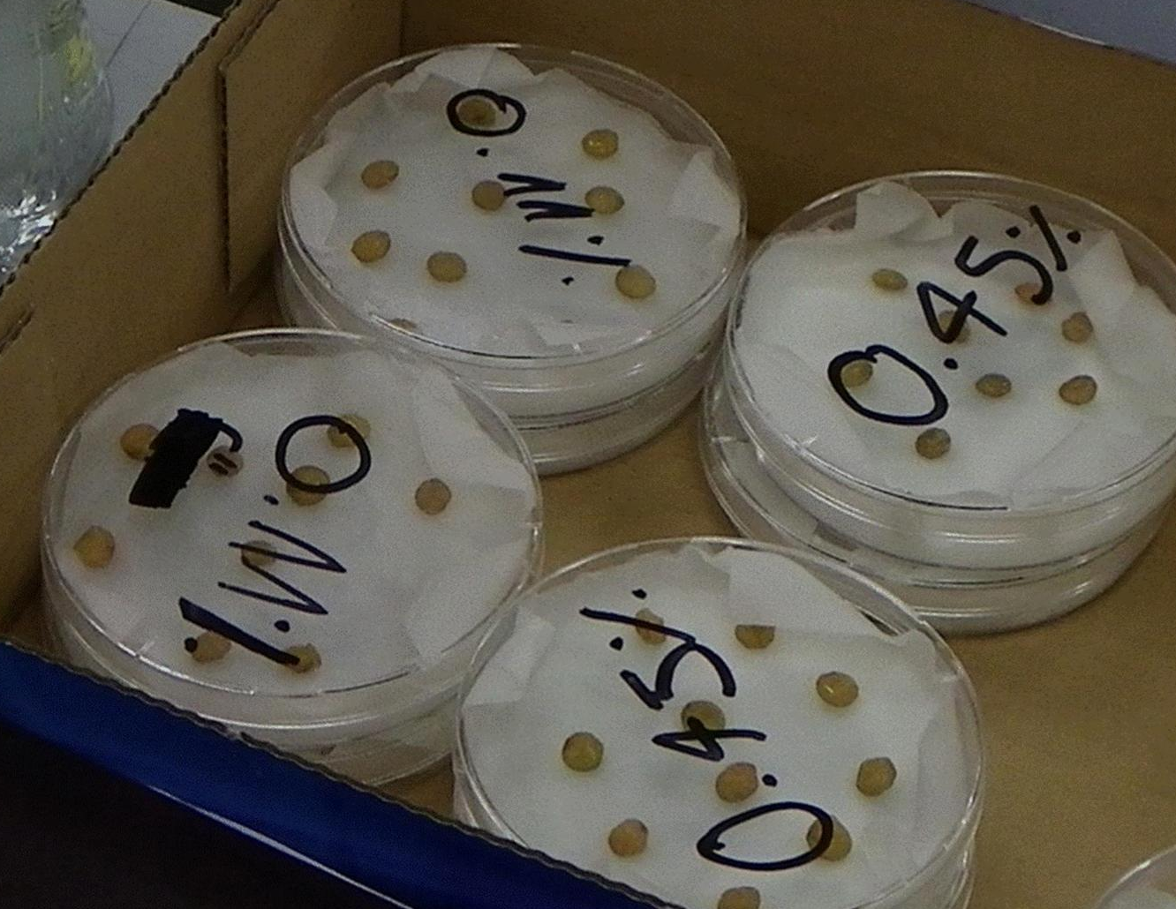

Slide 35
8. מה קשר בין ריכוזי דשן 20:20:20 להתפתחות נבטי חומוס
ההשערה: שככל שריכוז הדשן גבוה יותר כך נבטי החומוס יתפתחו טוב יותר עד לריכוז מסוים
בו יווצר גורם מגביל שיעכב את צמיחתם.
הבסיס הביולוגי:הדשן משנה את ריכוזי תמיסות המים סביב השורש מסביבה היפו טונית
עד לסביבה היפר טונית שמשפיעה על מעבר המים לצמח.
המינרלים שקיימים בדשן משפיעים על תהליכי צמיחה בצמח.
הדשן מורכב בעיקר מN חנקן: P זרחן:K אשלגן בריכוז שווה של 20%.
החנקן מבונה חומצות אמיניות וחלבונים. הזרחן בונה חומצות גרעין וATP ואשלגן משפיע
על לחץ הטורגור בעלים ובתאי הפיוניות-פתיחה וסגירה.
הכמות המומלצת היא 10 גר' לליטר מים -1% .
משתנה בלתי תלוי:בדקנו ריכוז של 2%, 1% 0.5%, 0.25% ,0.125% .
בקרה נוספת ללא דשן.
הנבטנו את זרעי החומוס במגשים ולקחנו נבטים שנראו אחידים בצמיחה.

Slide 36
מה הקשר בין כמות עלי הרוזמרין לנביטה / והתפתחות הנבטים מזרעי עדשים
ההשערה והבסיס הביולוגי:ככל שכמות עלי הרוזמרין בקרקע יגדל יתנדף יותר שמן אתרי
שיעכב קצב נביטה ויאט התפתחות הנבטים
הבסיס הביולוגי הוא אללופטיה.
המשתנה הבלתי תלוי:כמות עלי הרוזמרין 0,1,3,5,8 גר' בתוך 100 גר' של ורמיקוליט. העלים יעברו כתישה ישקלו לפי הטיפולים הרשומים ויעורבבו בכמות שווה של מצע בכל כלי.
הטיפולים ועלי הרוזמרין נקבעו לאחר נסוי מקדים.(הנסוי מקדים נבדק בזיליקום, נענע,כוסברה ורוזמרין)
בתוצאות קבלנו בנביטה תוצאות בניגוד להשערה,ניתן להסביר פירוק העלים במצע נתן תוספת חומר אורגני ששיפר אוורור מצע והוסיף מינרלים.בצמיחה חל עיכוב.

Slide 37
